Slide 1
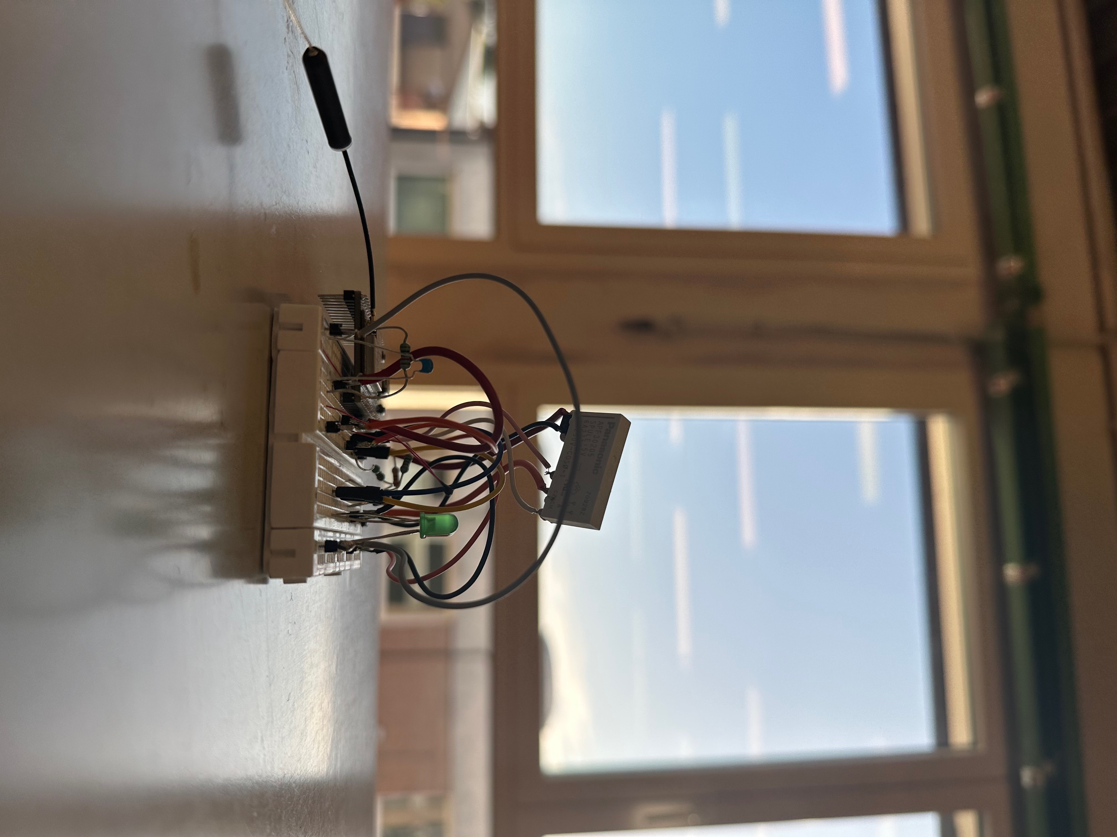
TERMO CARE

Slide 2
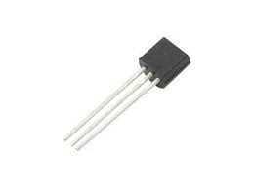
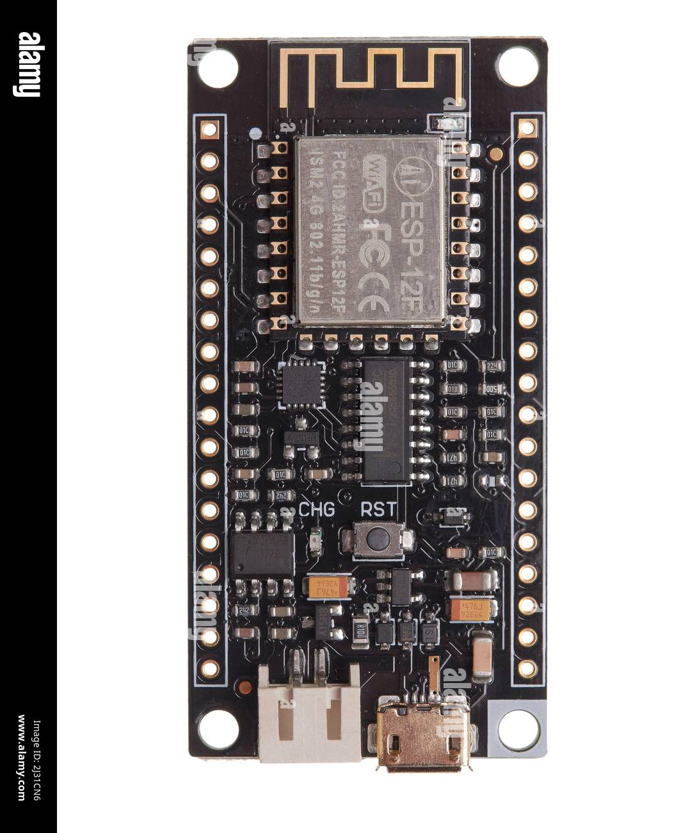

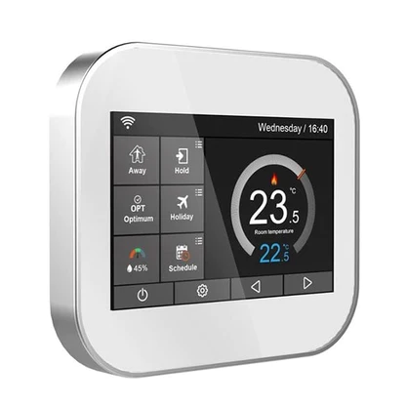

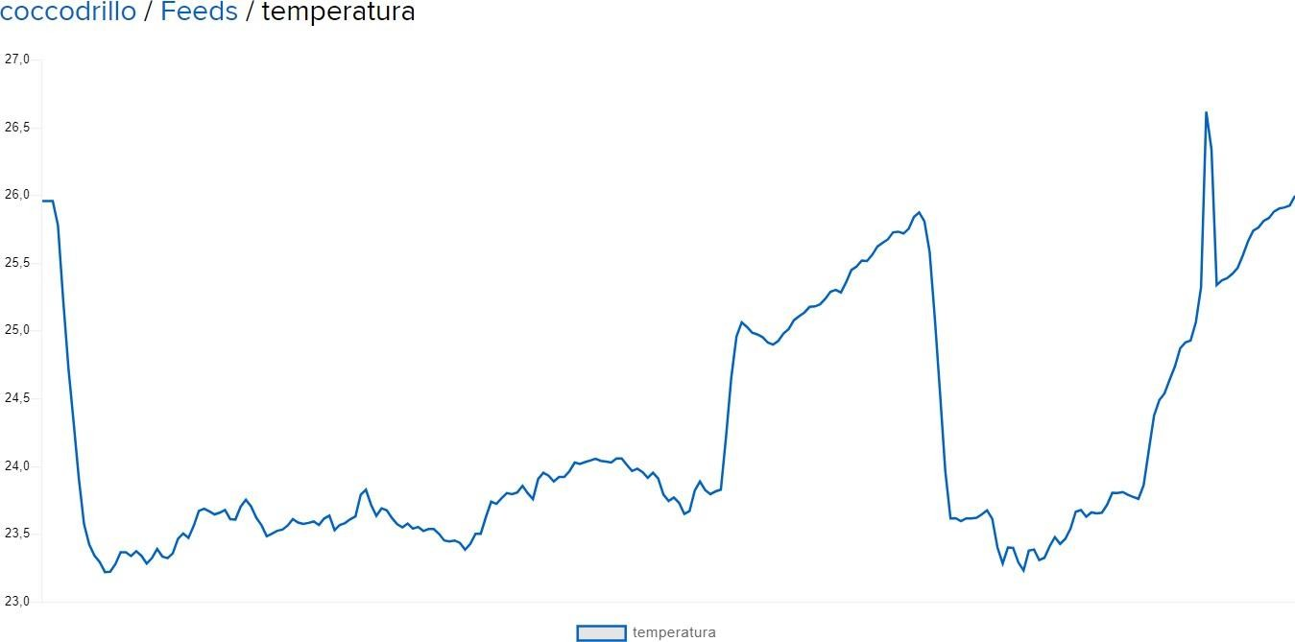

Cloud
Notes:
Spiegazione del Protocollo MQTT e Come Viene Utilizzato per Inviare la Temperatura a adafruit.io
Cosa è il protocollo MQTT e perché è importante per il nostro progetto
Come il protocollo MQTT viene utilizzato per inviare la temperatura rilevata dal sensore NTC a adafruit.io
Parole chiave
Protocollo MQTT - adafruit.io - Invio temperatura
TERMOSTATO SMART
microcontrollore che legge la temperatura e la trasmette in cloud
Applicazione che legge la temperatura e modifica il setpoint
collega al cloud e attiva un relè

Slide 3
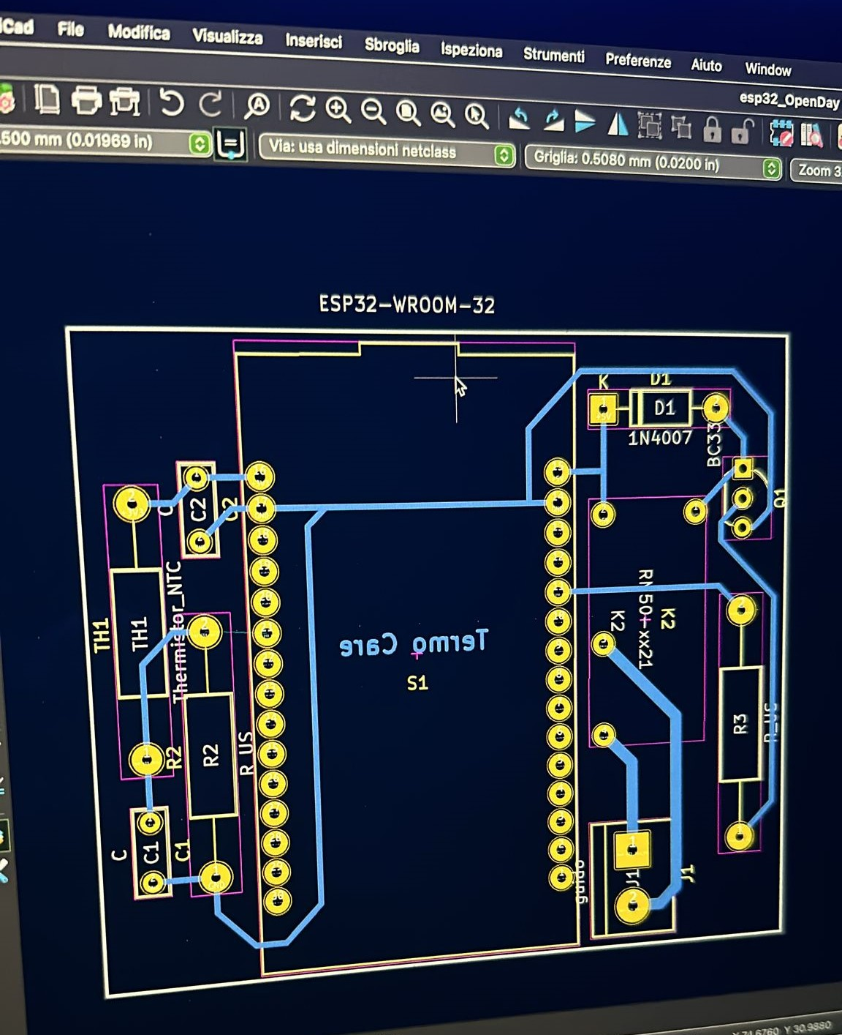
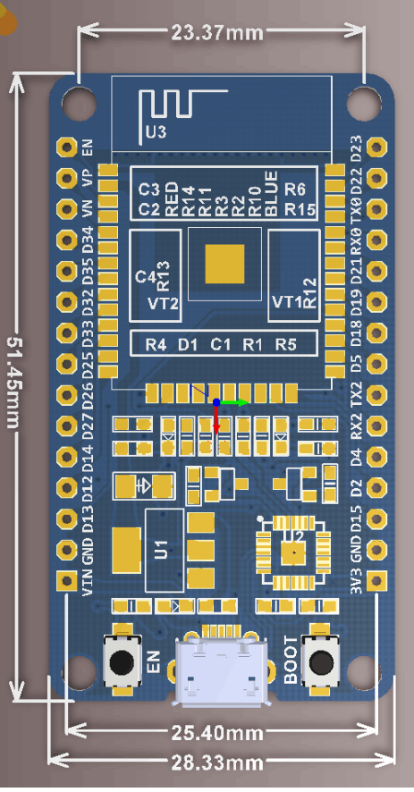
PCB
Notes:
Introduzione al Progetto e al Sensore di Temperatura NTC
Presentazione del progetto e del suo scopo
Introduzione al sensore di temperatura NTC: cosa è e come funziona e perché lo abbiamo scelto
Azionamento del Relè e dei Led
Parole chiave
Progetto - Sensore di temperatura NTC – Relè

Slide 4
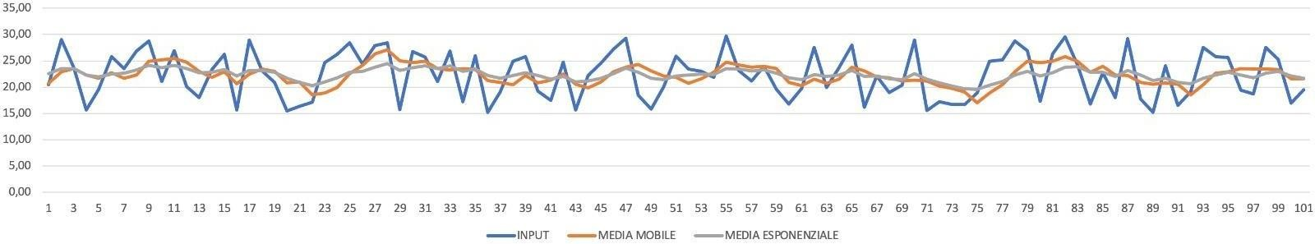
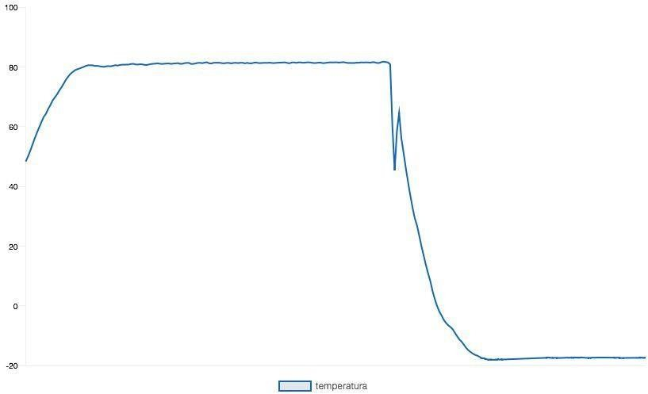
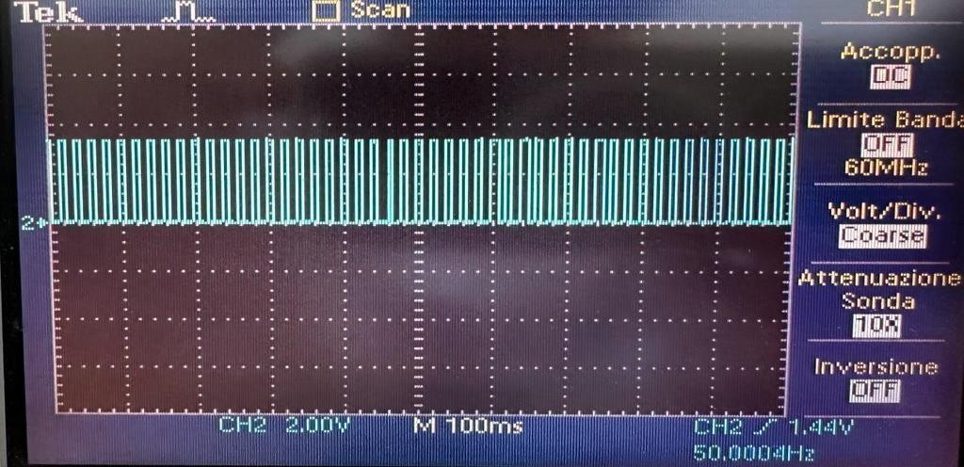
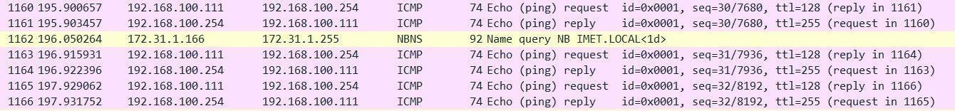
TEST DI STABILITÀ
Notes:
Test di stabilità

Slide 5
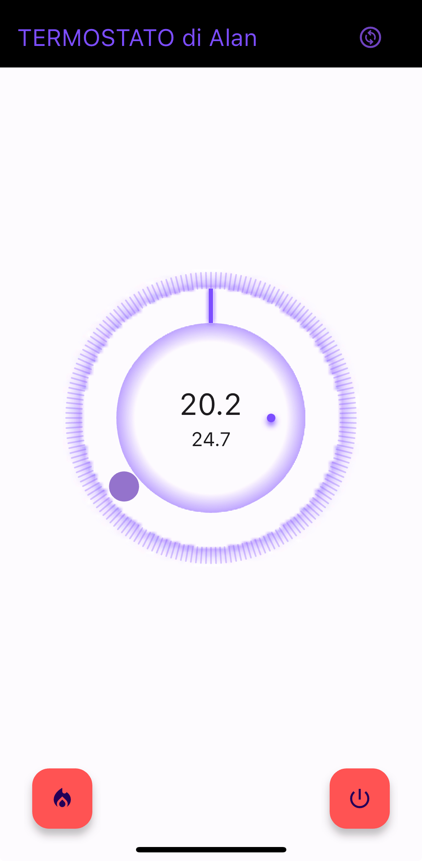

PARTE DI CODICE
APPLICAZIONE
Notes:
Discussione sull'Applicazione che Legge la Temperatura e Modifica il Setpoint
Presentazione dell'applicazione che legge la temperatura e modifica il setpoint
Discussione su come l'applicazione interagisce con il sensore NTC e adafruit.io
Parole chiave
Applicazione - Lettura temperatura - Modifica setpoint

Slide 6

IMPLEMENTAZIONI FUTURE
Notes:
Diapositiva 4: Possibili Utilizzi Futuri di Questo Progetto, con un Focus sull'Ambito Industriale
Discussione sui possibili utilizzi futuri di questo progetto
Focus sull'importanza di questo progetto nell'ambito industriale
Parole chiave
Utilizzi futuri (IA/Inverter) - Ambito industriale

